Slide 1
Relatório de Desempenho do PLS
Tribunal Regional do Trabalho da 4ª Região
2022

Slide 2
Administração
Francisco Rossal de Araújo
Presidente
Ricardo Hofmeister de Almeida Martins Costa
Vice-Presidente
Raul Zoratto Sanvicente
Corregedor Regional
Laís Helena Jaeger Nicotti
Vice-corregedora Regional

Slide 3
Comitê Gestor do PLS
Daniel Souza de Nonohay Juiz Auxiliar da Presidência (Coordenador)
Leandro Krebs Gonçalves Juiz Auxiliar da Corregedoria (Coordenador Substituto)
Adolfo Marques Secretário-Geral da Presidência
Rejane Carvalho Donis Diretora-Geral
Anita Cristina de Jesus Chefe da Divisão de Sustentabilidade, Acessibilidade e Inclusão (DivSaiI)
Bárbara Burgardt Casaletti Diretora da Secretaria de Governança e Gestão Estratégica (SeGGE)
Denilson Ribeiro de Quadros Coordenador de Atendimento a Usuários
Patrícia Fernanda Rael Gestora vinculada à Secretaria de Gestão de Pessoas (Segesp)
João Henrique Carvalho de Lima Ribas Gestor vinculado à Secretaria de Administração (SA)
Adriana Werner Servidora vinculada à Escola Judicial (EJ)
Carolina Trindade de Souza Servidora vinculada à Secretaria de Manutenção e Projetos (Sempro)
Aldo da Silva Jardim Servidor vinculado à Secretaria-Geral Judiciária (Segjud)
Juliano Machado dos Santos Servidor com Deficiência
Taila Albuquerque Rodrigues Servidora - Especialidade Serviço Social
Equipe da Divisão de Sustentabilidade, Acessibilidade e Inclusão
Anita Cristina de Jesus
João Paulo Coledan
Martine D´Andrea de Medeiros

Slide 4
Sumário
Introdução.........................................................................................................4
Tabela dos indicadores e metas ........................................................ 5
Análise do desempenho ....................................................................... 15
Iniciativas realizadas em 2022 ........................................................... 21

Slide 5
Introdução
O Plano de Logística Sustentável (PLS) do TRT4 é elaborado e executado pela Divisão de Sustentabilidade, Acessibilidade e Inclusão (DivSai). A Resolução CNJ nº 400/2021, que dispõe sobre a política de sustentabilidade no âmbito do Poder Judiciário, estabelece em seu artigo 10 que os resultados apurados relativos aos indicadores de desempenho e às ações do PLS devem compor o Relatório de Desempenho do PLS, o qual deve ser publicado no sítio eletrônico do órgão e encaminhado ao CNJ até o dia 28 de fevereiro do ano posterior
ao que se refere. A fim de atender tal disposição e colaborar com a melhoria constante do desempenho dos indicadores de sustentabilidade, o presente relatório foi elaborado pela DivSai, com apoio das áreas técnicas envolvidas nas metas do PLS. Na sequência, serão apresentados todos os indicadores da mencionada Resolução e o desempenho obtido pelo TRT4 em 2022. O Relatório é validado e aprovado pelo Comitê de Patrimônio, Logística e Sustentabilidade, que é o Comitê Gestor do PLS.

Slide 6

Tabela dos indicadores e metas
Resultados obtidos pelo Tribunal no ano de 2022 e avaliação quanto ao atingimento das metas definidas no PLS. Os indicadores abaixo relacionados foram definidos por meio da Resolução CNJ nº 400/2021.
 | Indicador | Unidade de Medida | Meta | Meta em 2022 | Realizado em 2022 | Status
1 | 2.1 - Consumo de papel próprio | Resmas | Reduzir o consumo em 10% ao ano, tendo como base o ano de 2019 | 9.044 | 1.664
2 | 2.2 - Gasto com papel próprio | R$ | Reduzir o gasto em 5% ao ano, tendo como base o ano de 2019 | R$ 150.139,00 | R$ 0,00
3 | 3.1 - Consumo de copos descartáveis | Centos | Não consumir copos descartáveis | 0 | 0
4 | 3.2 - Gasto com copos descartáveis | R$ | Não adquirir copos descartáveis | R$ 0,00 | R$ 0,00
5 | 4.1 - Consumo de embalagens descartáveis para água mineral | Unidades | Não consumir água envasada em embalagem plástica | 0 | 0
6 | 4.2 - Consumo de embalagens retornáveis para água mineral | Unidades | Não consumir água envasada em embalagem plástica | 0 | 0
7 | 4.3 - Gasto com água mineral em embalagens descartáveis | R$ | Não adquirir água envasada em embalagem plástica | R$ 0,00 | R$ 0,00
5

Slide 7
 | Indicador | Unidade de Medida | Meta | Meta em 2022 | Realizado em 2022 | Status
8 | 4.4 - Gasto com água mineral em embalagens retornáveis | R$ | Não adquirir água envasada em embalagem plástica | R$ 0,00 | R$ 0,00
9 | 5.1 - Quantidade de impressões | Impressões | Reduzir a quantidade de impressões em 30% ao ano, tendo por base o ano de 2019 | 4.811.044 | 1.678.526
10 | 5.2 - Quantidade de equipamentos de impressão | Equipamentos | Reduzir a quantidade em 15% ao ano, tendo por base o ano de 2019 | 815 | 787
11 | 5.3 - Quantidade de impressões per capita | Impressões/Pe ssoa | Reduzir a quantidade de impressões em 30% ao ano, tendo por base o ano de 2019 | 1.167,0 | 424,0
12 | 6.1 - Consumo de energia elétrica | kWh | Reduzir o consumo em 2% ao ano, tendo por base o ano de 2019 | 6.640.738,00 | 5.297.747,57
13 | 6.2 - Consumo de energia elétrica por m2 | kWh/m² | Reduzir o consumo em 2% ao ano, tendo por base o ano de 2019 | 38,04 | 29,90
14 | 6.3 - Gasto com energia elétrica | R$ | Limitar o aumento no gasto ao reajuste tarifário | R$ 6.707.145,00 | R$ 4.040.612,13
15 | 6.4 - Gasto com energia elétrica por m2 | R$/m² | Limitar o aumento no gasto ao reajuste tarifário | R$ 37,93 | R$ 22,81
16 | 6.6 - Negociação tarifária | Texto | Revisar, anualmente, a demanda contratada nos contratos de fornecimento de energia elétrica de média tensão | SIM | SIM
17 | 7.1 - Consumo de água | m³ | Reduzir o consumo em 2% ao ano, tendo por base o ano de 2019 | 36.509,00 | 26.562,09
6

Slide 8
 | Indicador | Unidade de Medida | Meta | Meta em 2022 | Realizado em 2022 | Status
18 | 7.2 - Consumo de água por m2 | m³/m² | Reduzir o consumo em 2% ao ano, tendo por base o ano de 2019 | 0,21 | 0,15
19 | 7.3 - Gasto com água | R$ | Limitar o aumento no gasto ao reajuste tarifário | R$ 958.352,00 | R$ 772.853,33
20 | 7.4 - Gasto relativo com água | R$/m² | Limitar o aumento no gasto ao reajuste tarifário | R$ 5,42 | R$ 4,36
21 | 8.5 - Coleta geral | Kg | Destinar os resíduos recicláveis, preferencialmente, a associações e/ou cooperativas de reciclagem em 100% das edificações | 90% | 90,7%
22 | 8.6 - Total de materiais destinados à reciclagem | Kg | Destinar os resíduos recicláveis, preferencialmente, a associações e/ou cooperativas de reciclagem em 100% das edificações | 90% | 90,7%
23 | 8.7 - Destinação de resíduos eletroeletrônicos | Kg | Destinar 100% dos resíduos de informática de forma ambientalmente adequada | 100% | 100%
24 | 8.8 - Destinação de resíduos de suprimentos de impressão | Kg | Destinar 100% dos suprimentos de impressão para logística reversa | 100% | 100%
25 | 8.9 - Destinação de resíduos de pilhas e baterias | Kg | Destinar 100% das pilhas e baterias para logística reversa | 100% | 100%
26 | 8.10 - Destinação de resíduos de lâmpadas | Unidades | Destinar 100% dos resíduos de lâmpadas de forma ambientalmente adequada | 100% | 100%
7

Slide 9

 | Indicador | Unidade de Medida | Meta | Meta em 2022 | Realizado em 2022 | Status
27 | 8.11 - Destinação de resíduos de saúde | Litros | Destinar 100% dos resíduos de saúde de forma ambientalmente adequada | 100% | 100%
28 | 8.12 - Destinação de resíduos de obras e reformas | Kg | Destinar 100% dos resíduos de obras de forma ambientalmente adequada | 100% | 100%
29 | 9.1 - Gastos com reformas no período-base | R$ | Limitar o gasto com reformas ao planejado e aprovado no respectivo Plano de Gestão de Contratações | R$ 8.622.365,00 | R$ 3.518.331,00
30 | 9.2 - Gastos com construção de novos edifícios no período-base | R$ | Limitar o gasto com construção de novos prédios ao planejado e aprovado no respectivo Plano de Gestão de Contratações | R$ 6.800.000,00 | R$ 5.463,25
31 | 10.1 - Gastos com contratos limpeza no período-base | R$ | Limitar o aumento dos gastos aos reajustes legais | R$ 8.100.000,00 | R$ 8.095.959,60
32 | 10.3 - Gasto com contratos limpeza por m2 | R$/m² | Limitar o aumento dos gastos aos reajustes legais | R$ 47,81 | R$ 47,79
33 | 11.1 - Gastos com contratos de vigilância armada e desarmada | R$ | Limitar o aumento dos gastos aos reajustes legais | R$ 13.124.310,00 | R$ 13.093.831,82
34 | 11.3 - Gasto médio com contrato de vigilância armada e desarmada | R$/Postos | Limitar o aumento dos gastos aos reajustes legais | R$ 78.588,68 | R$ 73.149,90
35 | 11.4 - Gasto com contrato de vigilância eletrônica | R$ | Limitar o aumento a 6,5% ao ano, tendo como base a meta de R$ 600.000 para o ano de 2021 | R$ 680.535,00 | R$ 742.529,34
8

Slide 10
 | Indicador | Unidade de Medida | Meta | Meta em 2022 | Realizado em 2022 | Status
36 | 12.1 - Gasto com telefonia fixa | R$ | Reduzir o gasto em 5% ao ano, tendo como base a nova previsão de gastos de R$ 336.000,00/ano | R$ 205.000,00 | R$ 189.366,60
37 | 12.2 - Linhas Telefônicas Fixas | Linhas | Manter a quantidade de linhas contratadas | 2.200 | 2.200
38 | 12.3 - Gasto relativo com telefonia fixa | R$/Linha | Reduzir o gasto em 5% ao ano, tendo como base a nova previsão de gastos de R$ 96,61/linha | R$ 93,18 | R$ 86,08
39 | 12.4 - Gasto com telefonia móvel | R$ | Manter o gasto dentro da previsão contratual | R$ 413.110,00 | R$ 286.194,33
40 | 12.5 - Linhas Telefônicas Móveis | Linhas | Manter a quantidade de linhas contratadas | 429 | 359
41 | 12.6 - Gasto relativo com telefonia móvel | R$/Linha | Reduzir o gasto em 5% ao ano, tendo como base a nova previsão de gastos de R$ 854,79/linha | R$ 926,96 | R$ 797,20
42 | 13.1 - Quilometragem | Km | Reduzir a quilometragem em 20% ao ano, tendo por base o ano de 2019 | 194.751 | 223.091
43 | 13.2 - Quantidade de veículos a gasolina, etanol e flex | Veículos | Reduzir a quantidade em 15% até o final de 2026 | 27 | 23
44 | 13.3 - Quantidade de veículos a diesel | Veículos | Reduzir a quantidade em 20% até o final de 2026 | 9 | 11
45 | 13.4 - Quantidade de veículos movidos por fontes | Veículos | Ampliar a quantidade em 70% até o final de 2026 | 3 | 12
9

Slide 11
 | Indicador | Unidade de Medida | Meta | Meta em 2022 | Realizado em 2022 | Status
 | alternativas
46 | 13.5 - Quantidade de Veículos | Veículos | Reduzir a quantidade em 10% até o final de 2026 | 39 | 46
47 | 13.6 - Quantidade de veículos de serviço | Veículos | Reduzir a quantidade em 10% até o final de 2026 | 21 | 19
48 | 13.7 - Usuários por veículo de serviço | Usuários/Veíc ulo | Ampliar a quantidade em 10% até o final de 2026, tendo como base o ano de 2020 | 175,5 | 193,2
49 | 13.8 - Quantidade de veículos destinados à locomoção de magistrados(as) | Veículos | Reduzir a quantidade em 10% até o final de 2026 | 18 | 27
50 | 13.9 - Usuários por veículo destinado à locomoção de magistrados(as) | Usuários/Veíc ulo | Ampliar a quantidade em 10% até o final de 2026, tendo como base o ano de 2020 | 15,8 | 10,6
51 | 13.10 - Gasto com manutenção de veículos | R$ | Reduzir o gasto em 5% ao ano, tendo como base a meta de R$ 141.000 para o ano de 2021 | R$ 133.950,00 | R$ 159.158,97
52 | 13.11 - Gasto relativo com manutenção por veículo | R$/Veículo | Reduzir o gasto em 14% até o final de 2026, tendo como base a meta de R$ 3.615 para o ano de 2021 | R$ 3.434,00 | R$ 3.459,98
53 | 14.1 - Consumo de gasolina | Litro | Reduzir o consumo em 10% ao ano, tendo como base o ano de 2019 | 19.552,0 | 17.193,0
54 | 14.3 - Consumo de diesel | Litro | Reduzir o consumo em 15% ao ano, tendo | 4.566,0 | 4.031,4
10

Slide 12
 | Indicador | Unidade de Medida | Meta | Meta em 2022 | Realizado em 2022 | Status
 |  |  | como base o ano de 2019
55 | 14.4 - Consumo de gasolina e etanol por veículo | Litros/Veículo | Reduzir o consumo em 30% até o final de 2026, tendo por base o ano de 2019 | 724,0 | 491,2
56 | 14.5 - Consumo de diesel por veículo | Litros/Veículo | Reduzir o consumo em 50% até o final de 2026, tendo por base o ano de 2019 | 507,0 | 366,5
57 | 14.6 - Gasto com combustível | R$ | Reduzir o gasto em 6% ao ano, tendo como base a meta de R$ 157.933 para o ano de 2021 | R$ 148.004,00 | R$ 118.793,92
58 | 15.1 - Gastos com serviços gráficos no período-base | R$ | Reduzir o gasto em 5% ao ano, tendo como base a meta de R$ 101.700 para o ano de 2021 | R$ 96.615,00 | R$ 105.814,35
59 | 16.3 - Percentual de Aquisições e Contratações Sustentáveis sobre a totalidade | % | Inserir critérios de sustentabilidade em, pelo menos, 80% dos contratos celebrados até 2026 | 40,00% | 49%
60 | 17.1 - Participações em ações de qualidade de vida | Participantes | Ampliar a participação em 10% ao ano, tendo como base o ano de 2019 | 1.836 | 2.558
61 | 17.2 - Quantidade de ações de qualidade de vida | Ações | Realizar, ao menos, 8 ações sobre o tema | 8 | 9
62 | 17.3 - Percentual de participantes em ações de qualidade de vida | % | Ampliar a participação em 10% ao ano, tendo como base a meta de 4,21% para o ano de 2021 | 5,78% | 7,18%
11

Slide 13
 | Indicador | Unidade de Medida | Meta | Meta em 2022 | Realizado em 2022 | Status
63 | 17.4 - Participações em ações solidárias | Participantes | Ampliar a participação em 10% ao ano, tendo como base o ano de 2019 | 1.425 | 1.554
64 | 17.5 - Quantidade de ações solidárias | Ações | Realizar, ao menos, 8 ações sobre o tema | 8 | 8
65 | 17.6 - Percentual de participantes em ações solidárias | % | Ampliar a participação em 10% ao ano, tendo como base a meta de 4,1% para o ano de 2021 | 4,49% | 4,91%
66 | 17.7 - Ações de sensibilização em equidade e diversidade | Ações | Realizar, ao menos, 6 ações sobre o tema | 6 | 7
67 | 17.8 - Ações de capacitação em equidade e diversidade | Ações | Realizar, ao menos, 2 ações sobre o tema | 2 | 13
68 | 18.1 - Ações de capacitação em sustentabilidade | Ações | Realizar, ao menos, 4 ações de capacitação sobre o tema | 4 | 7
69 | 18.2 - Ações de sensibilização em sustentabilidade | Ações | Realizar, ao menos, 10 ações de sensibilização sobre o tema | 10 | 10
70 | 18.3 - Participação em ações de capacitação em sustentabilidade | Participantes | Ampliar a participação em 10% ao ano, tendo por base a meta de 200 participações para o ano de 2021 | 220 | 666
71 | 18.4 - Percentual de participantes em ações de capacitação em sustentabilidade | % | Ampliar a participação em 15% ao ano, tendo por base a meta de 1,26% para o ano de 2021 | 1,39% | 2,40%
12

Slide 14
Indicadores estabelecidos pela Resolução CNJ nº 400/2021, mas que não possuem metas vinculadas no PLS do TRT4.
Indicador | Realizado em 2022 | Detalhamento a respeito do não estabelecimento de metas
2.3 Consumo de papel contratado | 0 | O TRT4 não consome papel contratado.
5.4 Gastos com contratos de terceirização de impressão | R$ 0 | Não há contratos para terceirização de impressão.
6.5 Uso de energia alternativa | SIM | Não há meta vinculada ao indicador, pois o Tribunal já conta com energia fotovoltaica desde 2018.
8.1 Destinação de papel | Não se aplica | A destinação de resíduos no TRT4 é dividida em “reciclável”, “não reciclável”. Portanto, não é computada a destinação do papel de forma separada.
8.2 Destinação de resíduos plásticos | Não se aplica | A destinação de resíduos no TRT4 é dividida em “reciclável”, “não reciclável”. Portanto, não é computada a destinação do plástico de forma separada.
8.3 Destinação de resíduos de metais | Não se aplica | A destinação de resíduos no TRT4 é dividida em “reciclável”, “não reciclável”. Portanto, não é computada a destinação do metal de forma separada.
8.4 Destinação de resíduos de vidros | Não se aplica | A destinação de resíduos no TRT4 é dividida em “reciclável”, “não reciclável”. Portanto, não é computada a destinação do vidro de forma separada.
10.2 Área contratada | 169.413 m² | Não há meta vinculada ao indicador. Corresponde à área efetivamente contratada para prestação dos serviços de limpeza.
13

Slide 15
10.4 Gasto com material de limpeza | R$ 0 | O TRT4 não adquire material de limpeza.
11.2 Quantidade total de pessoas contratadas para o serviço de vigilância armada e desarmada | 173 | Não há meta vinculada ao indicador.
13.12 Gastos com contratos de motoristas | R$ 0 | Não há contratos de motoristas.
13.13 Gasto com contratos de motoristas por veículo | R$ 0 | Não há contratos de motoristas.
13.14 Gastos com contratos de agenciamento de transporte terrestre | R$ 0 | Não há contratos de agenciamento de transporte terrestre.
14.2 Consumo de etanol | 0 | Tendo em vista o custo/rendimento, o etanol não tem sido utilizado no TRT4.
16.1 Aquisições e contratações realizadas no período-base | 489 | Não há meta vinculada ao indicador.
16.2 Aquisições e contratações sustentáveis realizadas no período- base | 239 | Não há meta vinculada ao indicador.
14

Slide 16
Análise do desempenho
Nesta seção será apresentada uma visão mais ampla do desempenho do TRT4 com relação aos indicadores do PLS.
O PLS possui 71 metas de acompanhamento.
Dessas, 62 foram atingidas, o que representa 87% do Plano.
87%
No relatório anterior, relativo a 2021, 87% das metas também foram atingidas, o que demonstra a constância no empenho do Regional.
Em 2022, verificou-se um aumento nas capacitações envolvendo as temáticas do PLS. Foram 13 ações de capacitação a respeito da promoção da equidade e diversidade, em comparação a 4 realizadas em 2021. Sobre sustentabilidade, foram 7 ações de capacitação em 2022 (em 2021 foram 4).
666 | pessoas capacitadas na temática de sustentabilidade | 17 | ações de sensibilização em sustentabilidade e equidade e diversidade

Slide 17
O acompanhamento do PLS possibilitou diversas reduções nos últimos anos. As maiores em percentual nos últimos 5 anos são as seguintes:
Consumo de energia elétrica
O gráfico abaixo demonstra o consumo de energia elétrica, em kWh, de todas as edificações da Justiça do Trabalho da 4ª Região. O trabalho remoto e os investimentos em energia fotovoltaica colaboraram para a queda no consumo dos últimos anos.
O consumo de energia no ano de 2022 equivale a 51% do consumo do ano de 2015.
8.902.364
7.927.645
7.588.028_{7.397.578}
6.914.553
4.816.507
4.170.288
4.607.681
Os painéis fotovoltaicos já geraram mais de 2 milhões de kWh desde 2019, nas 12 unidades em que estão instalados.
2015 2016 2017 2018 2019 2020 2021 2022
Consumo de papel
95% | de redução no consumo de papel em 2022 em comparação com o ano de 2015. Em 2015 foram consumidas 32.020 resmas e em 2022 apenas 1.636.

Slide 18
Impressões
No gráfico abaixo é possível verificar a redução de equipamentos de impressão nos últimos anos. A queda maior,
em 2022, se deve à implementação do projeto de redução
1.256
1.166
do parque de impressoras, que
1.118
terá continuidade no próximo ano.
794
A diminuição do parque também colabora com a
redução na compra dos insumos dos equipamentos.
2016
2018
2020
2022
Gestão de Resíduos
68,3 toneladas | Essa foi a quantidade de resíduos recicláveis destinada a associações e cooperativas de catadores de material reciclável pela Justiça do Trabalho Gaúcha, que já implementou o PGRS em 90,6% das suas edificações.

Slide 19
Contratações Sustentáveis
Em 2022, o TRT4 publicou seu Guia de Contratações Sustentáveis contendo diretrizes a respeito de práticas e critérios de sustentabilidade que podem ser implementados pelas áreas demandantes do Tribunal para atendimento das normas que tratam do tema.
das contratações processadas no TRT4 em 2022 contemplam alguma prática ou critério de sustentabilidade. No ano de 2021, esse percentual foi de 30%, o que demonstra um avanço no tema.
49%
Consumo de descartáveis
100% | de redução no consumo de copos descartáveis.
100% | de redução no consumo de água envasada em embalagem plástica.
Em 2015, o TRT4 consumia 49.000 copos plásticos e 11.900 garrafas plásticas de água ao ano. Desde 2020, essa redução é de 100%.

Slide 20
Comentários a respeito das metas não atingidas
Indicador 11.4 - “Gasto com vigilância eletrônica”
Em 2022, foi necessário atualizar equipamentos obsoletos no parque tecnológico de segurança, o que acarretou gastos excedentes à meta do indicador. Além disso, também ocorreram pagamentos de valores referentes a serviços realizados em 2021.
Indicador 13.1 - “Quilometragem”
As demandas por transporte aumentaram em 2022, em razão da retomada das atividades presenciais, e elevaram a quantidade e a frequência de viagens de fiscalização da Secretaria de Manutenção e Projetos, além de viagens da Administração para unidades do interior.
Indicador 13.3 - “Quantidade de veículos a diesel”
Atendendo ao previsto nas Resoluções CNJ nº 435/2021 e CSJT nº 315/2021, foram adquiridos dois veículos blindados (camionetes a diesel) para proteção de juízes em situação de risco e serviços de escolta de autoridades. A escolha de veículos por combustão a diesel está fundamentada no ETP para renovação e readequação da frota de veículos do TRT4 (Proad nº 7427/2022). Importante observar que será doado um veículo a diesel no primeiro semestre de 2023.
Indicadores 13.5 – “Quantidade de veículos”; 13.8 – “Quantidade de veículos destinados à locomoção de magistrados(as)”; e
13.9 – “Usuários por veículo destinado à locomoção de magistrados(as)”
Em 2022 foram adquiridos onze veículos para renovação da frota. O aumento na quantidade de veículos é transitório devido ao estágio atual do processo de renovação da frota. A mesma quantidade de veículos será doada no primeiro semestre de 2023.

Slide 21
Portanto, a frota útil - veículos sendo utilizados atualmente - é de 35 veículos, o que resulta no atingimento da meta.
Indicadores 13.10 - “Gasto com manutenção de veículos” e
13.11 “Gasto relativo com manutenção por veículo”
Em razão do período de pandemia, os veículos permaneceram um longo período sem movimentação. Após a
retomada, é normal um gasto superior com manutenção por conta da necessidade de revisão geral dos componentes. Outro
fator relevante foi o aumento dos preços das peças e serviços, além da idade da frota.
Indicador 15.1 - “Gasto com serviços gráficos no período-base” O Tribunal tem investido em diversas campanhas institucionais (Trabalho Seguro, Combate ao Trabalho Infantil, entre outras) que têm demandado a confecção de materiais gráficos em grande parte para uso externo. Esse indicador deverá ser revisto tendo em vista a permanente realização dessas
atividades.

Slide 22
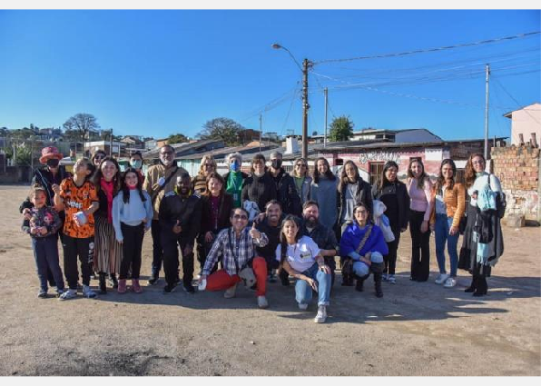
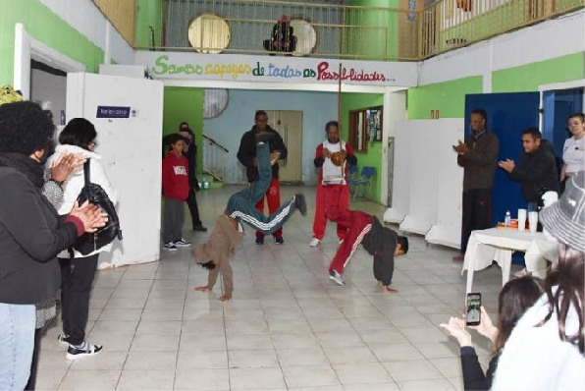
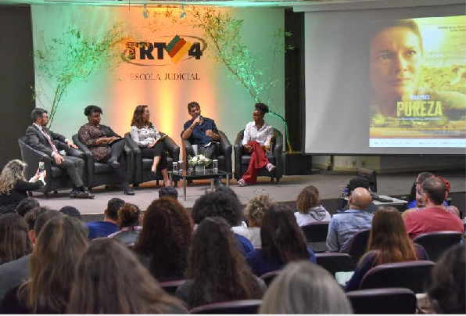
Iniciativas realizadas em 2022
Tour na “Bonja”
Em julho, foi realizada a Semana da Sustentabilidade e Responsabilidade
Social. Como uma das atividades propostas, foi realizado um “tour” no bairro Bom Jesus, a fim de aproximar magistrados e servidores das iniciativas de desenvolvimento da comunidade.
Como parte da atividade da Semana, os participantes conheceram diversas iniciativas sociais e culturais, como o grupo de capoeira local. A iniciativa foi organizada pela Agência Compromisso, empreendimento
local.
Exibição do filme “Pureza” Como parte da programação do Fórum de Educação Antirracista, o filme foi exibido para o auditório lotado da Escola Judicial. Após a exibição, aconteceu uma roda de conversa com especialistas no tema, inclusive com o diretor do filme.

Slide 23
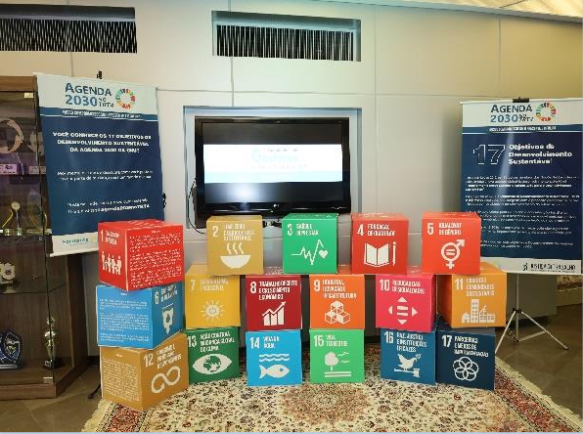

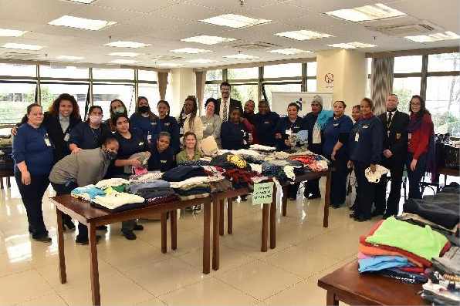
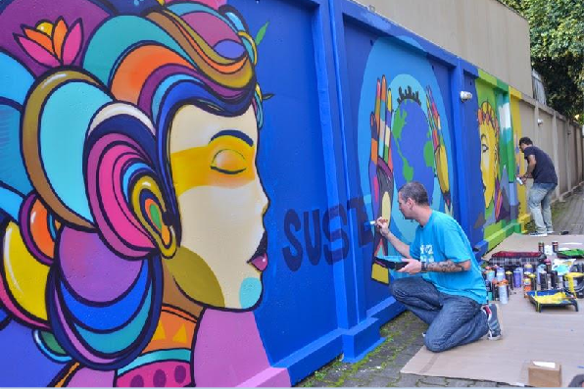
Exposição da “Agenda 2030” Também por ocasião da Semana da Sustentabilidade, o Tribunal realizou uma exposição dos Objetivos de Desenvolvimento Sustentável. Os cubos também estiveram em outros
eventos, promovendo a conscientização de magistrados e servidores sobre o tema.
Combate à pobreza menstrual Ação realizada em parceria com a Secretaria de Educação do Estado do RS. A iniciativa “Livre para Aprender” doa absorventes para pessoas em idade escolar e em situação de vulnerabilidade.
Campanha do Agasalho Tradicionalmente, o TRT4 realiza sua campanha do agasalho dirigida aos trabalhadores terceirizados da instituição. Em 2022, foram distribuídos 1,4 mil agasalhos.
Painel de Grafite
Elaborado pelo artista JotapêPax, o painel de 35m² foi grafitado no muro do Foro Trabalhista, com as temáticas que envolvem a Agenda 2030 da ONU e seus 17 Objetivos de
Desenvolvimento Sustentável.

Slide 24
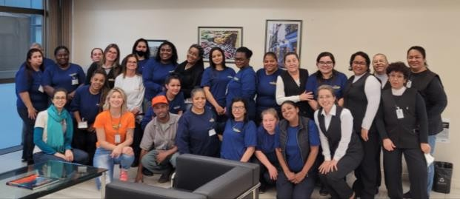
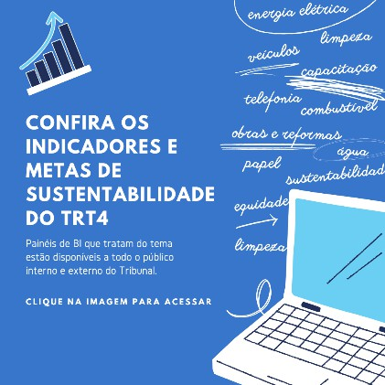

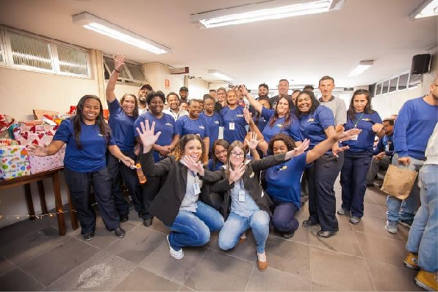
Treinamento sobre resíduos Três turmas dos trabalhadores terceirizados do Tribunal participaram de treinamento a respeito da separação dos resíduos. A atividade contou com jogos e integração dos participantes.
Painel da Sustentabilidade Painéis de BI agora mostram o desempenho do Tribunal nos indicadores do Plano de Logística Sustentável (PLS), criados por meio da Resolução CNJ nº 400/2021. A aplicação está disponível para o público externo e interno.
Ajudando quem precisa O TRT4 permaneceu apoiando a campanha “Ajudando quem precisa”, em parceria com o Sintrajufe/RS e AmatraIV. Na edição Corregedoria Solidária foram doadas mais de 3 toneladas de alimentos.
Natal Solidário
Em 2022, cerca de 100 trabalhadores terceirizados participaram da campanha Natal Solidário. A iniciativa arrecadou 180 presentes,
doados por magistrados e servidores do TRT4, para familiares dos
trabalhadores terceirizados, com idades entre zero e doze anos.

Slide 25

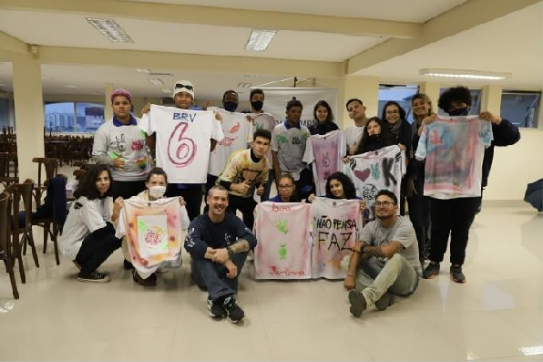


Semana +Saúde Em abril, o TRT4 realizou diversas atividades voltadas ao tema da qualidade de vida. A Semana contou com palestras sobre envelhecimento feminino, burnout, estresse, oficina de mindfulness e de ginástica laboral para os trabalhadores
terceirizados.
Oficina de arte em camisetas A iniciativa proporcionou aos jovens do Projeto Pescar do Tribunal a confecção de camisetas como formação de manifestação artística de suas expectativas para o futuro.
Guia de Contratações Sustentáveis do TRT4 Publicação e implementação do Guia que estabelece as práticas e critérios de sustentabilidade a serem
observados quando do processamento das contratações do
Tribunal.
Índice de Desempenho de Sustentabilidade
Em 2022, o TRT4 atingiu o melhor desempenho entre todos os Tribunais do país no Índice de Desempenho de Sustentabilidade
do CNJ, publicado no Balanço da Sustentabilidade.

Slide 26


